Slide 1












I
CONVERSATORIO SOBRE MEJORES PRÁCTICAS DE OPERACIÓN ADUANERA
Casos y Criterios de Contabilidad Aduanera
Julio César Ortiz – Gerente Nacional de Consultoría en AJR
Miércoles 17 o Jueves 18 de abril de 2024

Slide 3
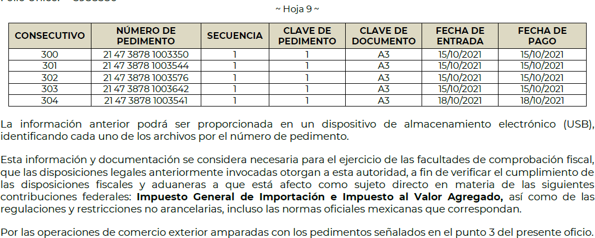

Slide 4
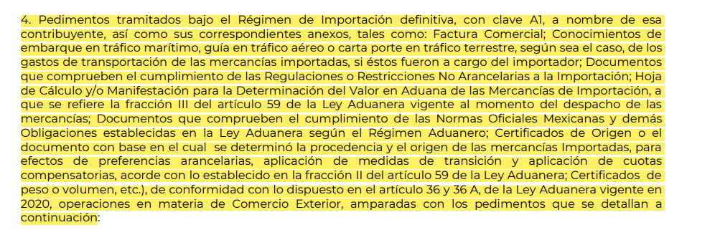

Slide 5
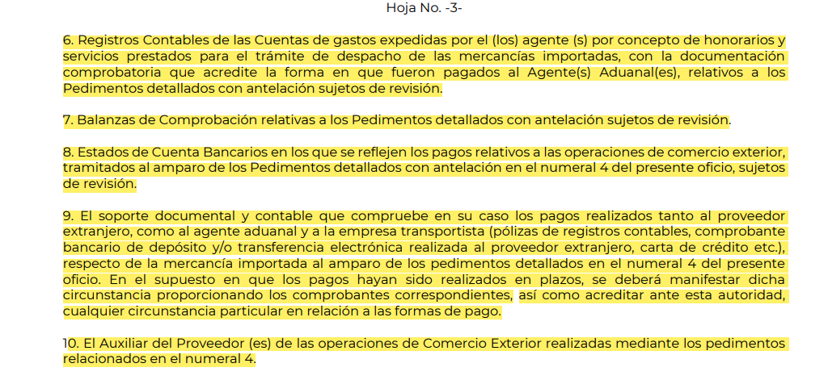

Slide 6
10 de diciembre del 2013…

Slide 7
Artículo 6 de la Ley Aduanera
“Artículo 6-
..…
…..
..…
El documento electrónico o digital recibido en el sistema electrónico aduanero tendrá pleno valor legal y probatorio y se deberá conservar por los obligados en el formato en que se haya generado y en el expediente electrónico, en los lugares y por los plazos establecidos en el Código Fiscal de la Federación, como parte de la contabilidad, debiéndose poner a disposición de la autoridad fiscal cuando lo requiera para efectos de su competencia, incluso para cotejo o compulsa con la información en datos o documentos relacionada.

Slide 8
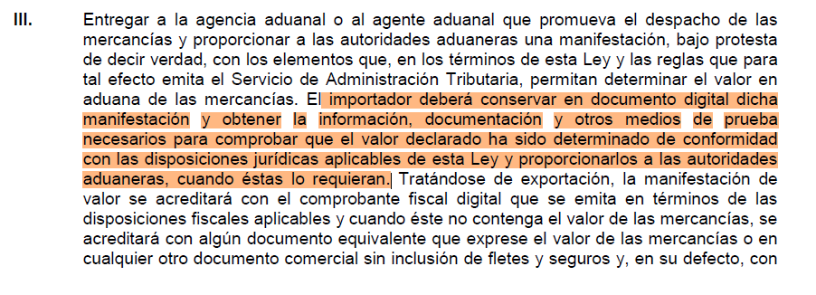
Artículo 59 de la Ley Aduanera
“Artículo 59-. Quienes introduzcan o extraigan mercancías del territorio nacional deberán cumplir, sin perjuicio de las demás obligaciones previstas en esta Ley, con las siguientes:

Slide 9
22 de diciembre del 2018…

Slide 10
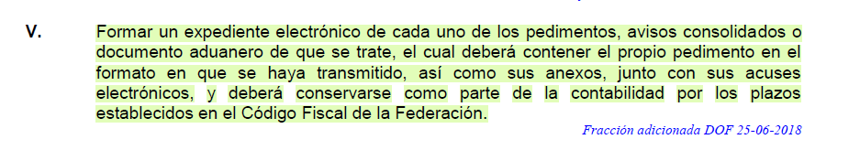
Artículo 59 de la Ley Aduanera
“Artículo 59-. Quienes introduzcan o extraigan mercancías del territorio nacional deberán cumplir, sin perjuicio de las demás obligaciones previstas en esta Ley, con las siguientes:

Slide 11
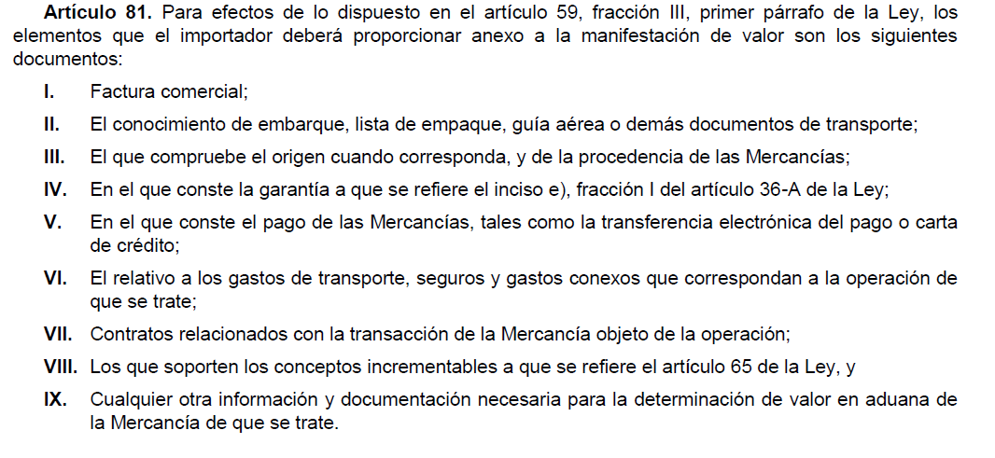
Artículo 81 de la Reg Ley Aduanera
20 de junio del 2015

Slide 12

200 Ley Aduanera

Slide 13

GRACIAS!!!!
Julio César Ortiz
Gerente Nacional de Consultoría
julioortiz@ajr.com.mx
M: 4425927041

